Slide 1

French
LA BIBLE…
En Base
Une Présentation du Ministère International de ‘La Bible… En Base’ Inc. Fort Worth, Texas
Dr. John Fryman • BibleBasically.org
avoir cette presentation gratuitement • BibleStudyDownloads.org
www.biblebasically.com
©2006 TBBMI
8.0.01.
04
©2004 TBBMI
9.6.01.

Slide 2
DATE APPROXIMATÉE :
ABRAHAM-JOSEPH 2000 A.C.
MOÏSE-JOSUÉ 1500 A.C.
01

Slide 3
7
Ex. 2:10
CRÉATION
ABRAHAM
ABRAHAM
“A Jouer
Mon Jouet”
ABRAHAM
JOSEPH
ABRAHAM
MOÏSE
JOSUÉ
ANARCHIE
ROYAUTÉ
CAPTIVITÉ
SILENCE
JÉSUS
Handbook pg. 26-29
02

Slide 4

7
Ex. 8:1
MOÏSE
ca. 1500 A.C.
LAISSE ALLER MON PEUPLE!
La TROISIÈME
des
“4 PERSONES”
est:
AJMJ
MOÏSE
40
Handbook pg. 26-29
03
1

Slide 5
7
Ex. 12:31
MOÏSES
ca. 1500 A.C.
EXODE
EXODE!
La TROISIÈME
des
“4 PERSONES”
est:
AJMJ
MOÏSE
Exode
40
Handbook pg. 26-29
04
1

Slide 6
Ex. 12:31; 19:2
DECORER
LA
SCÈNE
MM
N(A)
H
MG
C
FE
B
J
MN
MME
MOÏSE
EXODE!
Exode
E
KB
U
40
MS
GP
MR
Handbook pg. 26-29
05

Slide 7
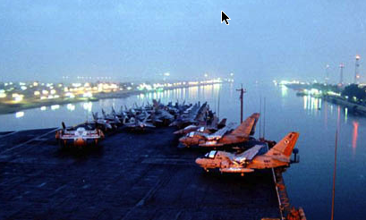
Ex. 13:18
DECORER
LA
SCÈNE
MM
N(A)
H
MG
C
FE
B
J
MN
MOÏSE
MME
Exode
E
LA MER DES REEDS:
“YAM SUPH”
40
U
TRANSITANT AUJOURD’HUI CANAL DE SUEZ
KB
MS
GP
MR
Handbook pg. 26-29
06
2

Slide 8
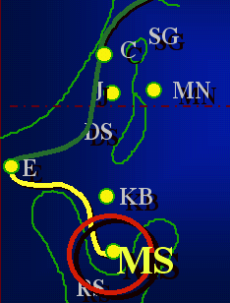
7
Ex. 19
MOÏSE
ca. 1500 A.C.
EXODE
SINAÏ
AJMJ
MOÏSE
Exode
Sinaï
40
Handbook pg. 26-29
07
1

Slide 9
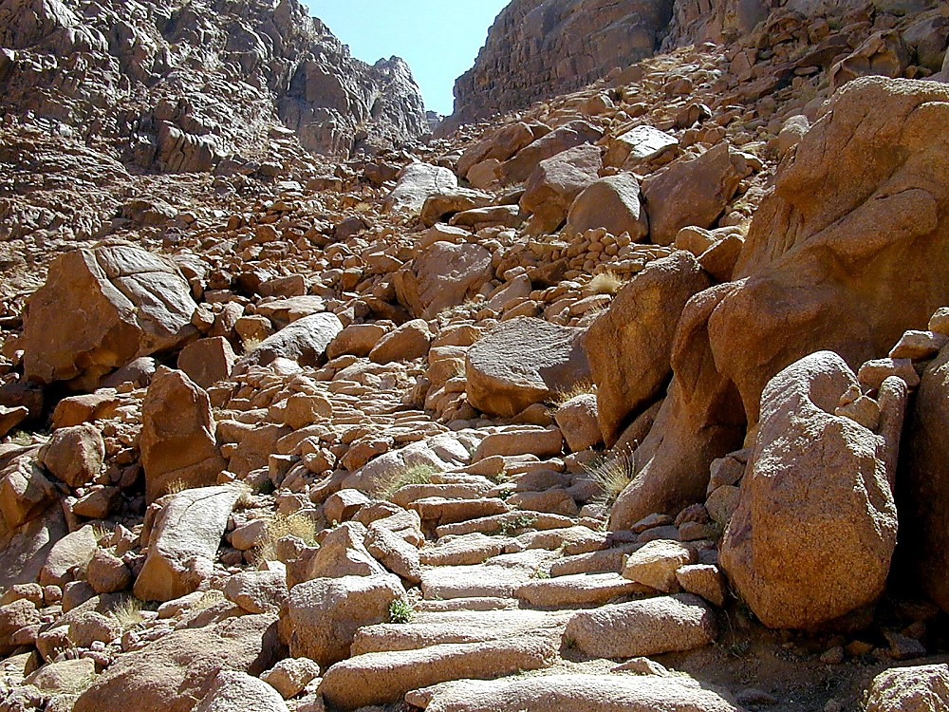
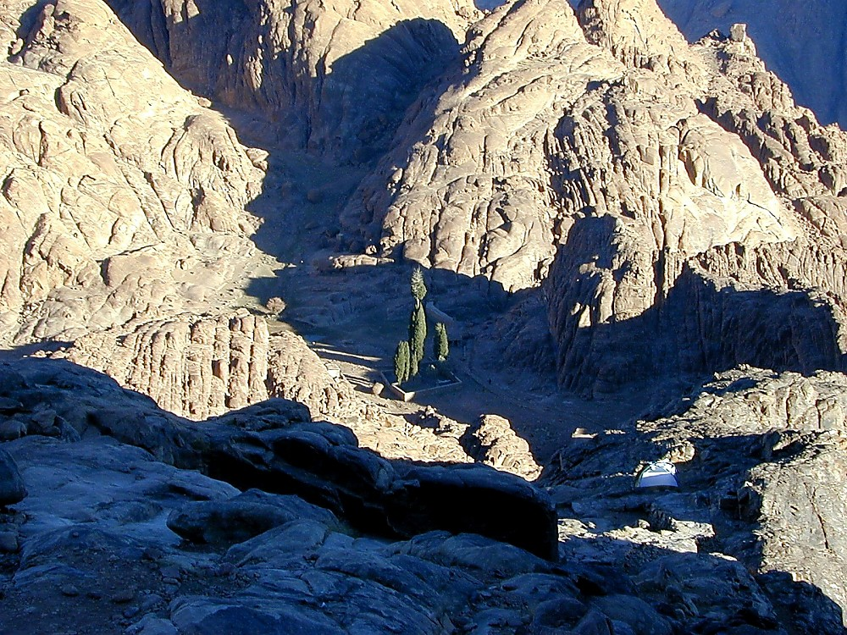
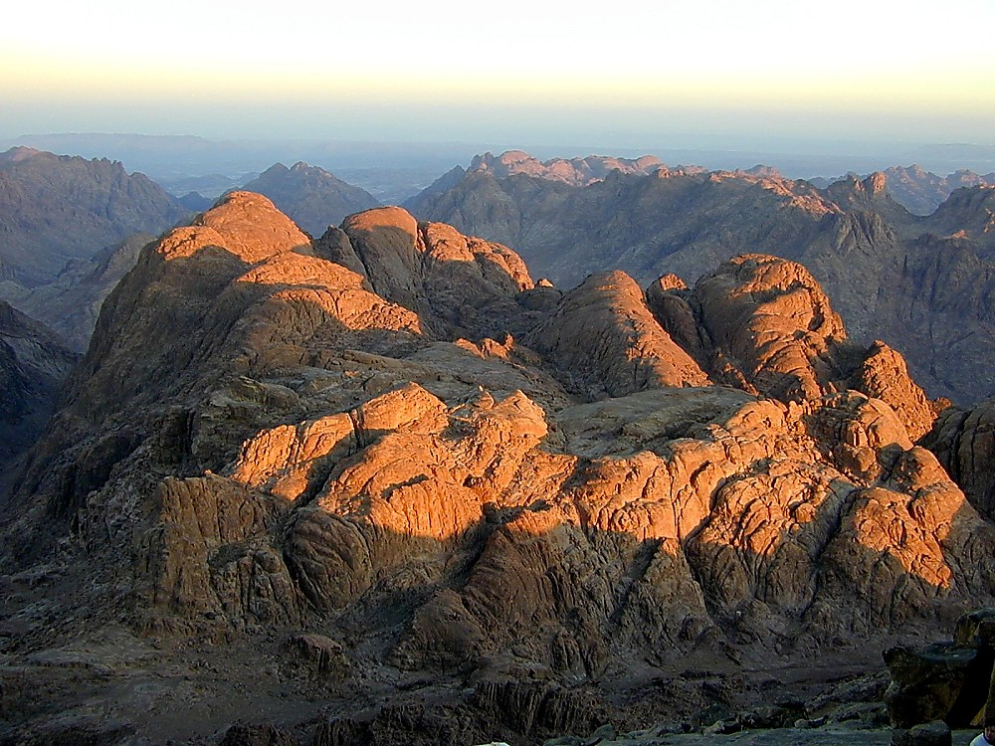
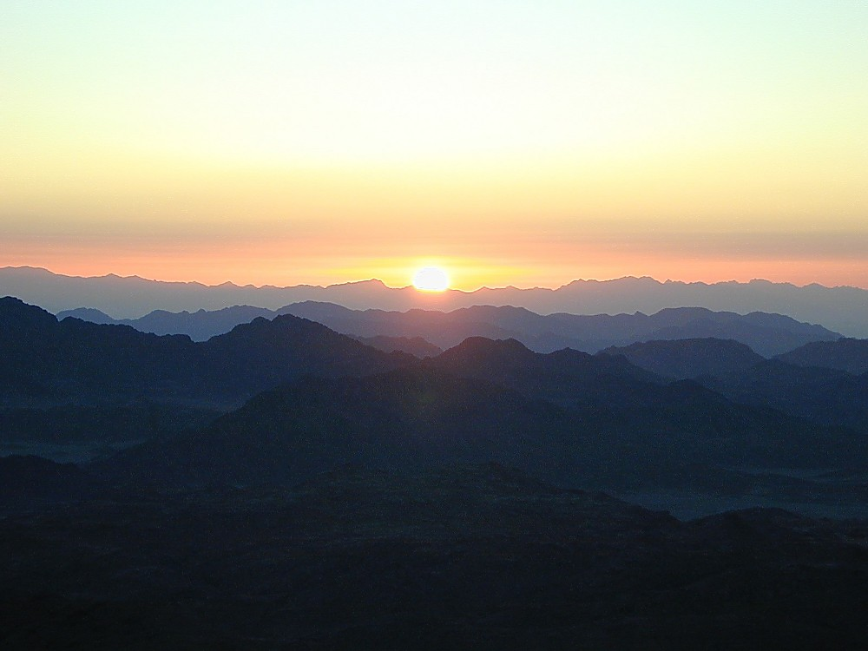
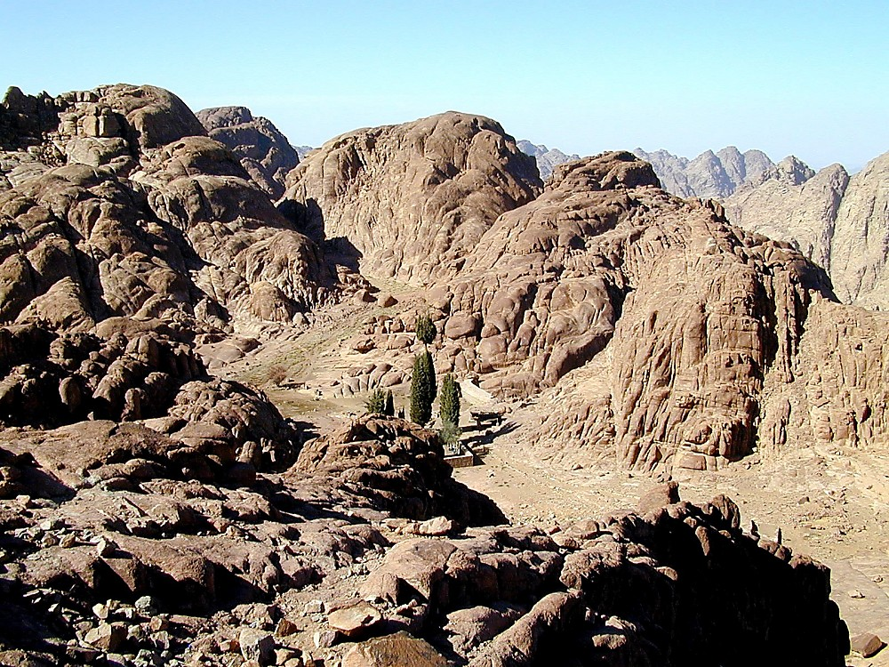
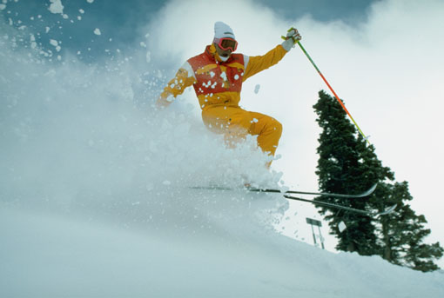
Ex. 19:2
MOÏSE
Exode
Sinaï
40
Le Mont Sinaï:
Lieu où la Loi fut Donnée
Handbook pg. 26-29
08

Slide 10
7
Ex. 20 à 31
MOÏSE
ca. 1500 A.C.
EXODE
SINAÏ
AJMJ
M - C - C
MOÏSE
Exode
Sinaï
M-C-C
40
La MORALE
Le CIVIC
La CERÉMONIALE
Handbook pg. 26-29
09
3

Slide 11
7
Ex. 20 à 31
LA LOI (TORAH)
Une Education Divine En Trois Parties:
MOÏSE
Exode
Sinaï
M - C - C
40
Handbook pg. 26-29
10

Slide 12
7
Ex. 20:1 à 17
LA LOI (TORAH)
Une Education Divine En Trois Parties:
MORALE: Les Dix Commandements; une base pour nôtre système legale.
MOÏSE
Exode
Sinaï
M - C - C
40
Handbook pg. 26-29
11

Slide 13
7
Ex. 21-24
LA LOI (TORAH)
Une Education Divine En Trois Parties:
MORALE: Les Dix Commandements; une base pour nôtre système legale.
CIVIC: Comment les gens vont vivre avèc chaqu’un deux dans la nouvelle structure sociale
MOÏSE
Exode
Sinaï
M - C - C
40
Handbook pg. 26-29
12

Slide 14
7
Ex. 25-31
LA LOI (TORAH)
Une Education Divine En Trois Parties :
MORALE: Les Dix Commandements; une base pour nôtre système legale.
CIVIC: Comment les gens vont vivre avèc chaqu’un deux dans la nouvelle structure sociale
CERÉMONIALE: Comment Prosterner Dieu dans la nouvelle structure sociale.
MOÏSE
Exode
Sinaï
M - C - C
40
Handbook pg. 26-29
13

Slide 15
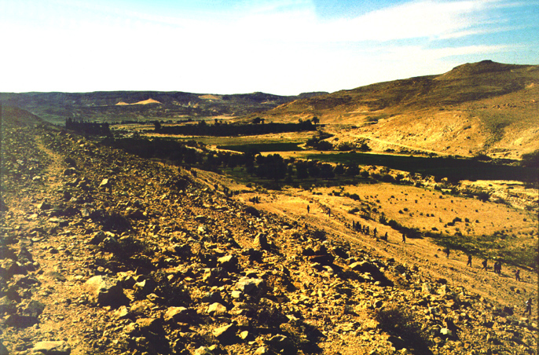
Nom. 20:13
DECORER
LA
SCÈNE
MM
N(A)
H
MG
C
FE
B
J
MN
Les Oasis à Kadès Barné en Egypte Moderne
MOÏSE
MME
Exode
Sinai
E
M - C - C
KB
U
40
MM
GP
MR
Handbook pg. 26-29
14
2

Slide 16
7
Nom. 32:8; Deut. 1:19
MOÏSE
ca. 1500 A.C.
EXODE
SINAÏ
AJMJ
M - C - C
KADÈS BARNÉ
MOÏSE
Exode
Sinaï
M - C - C
KadèsBarné
40
Handbook pg. 26-29
15

Slide 17
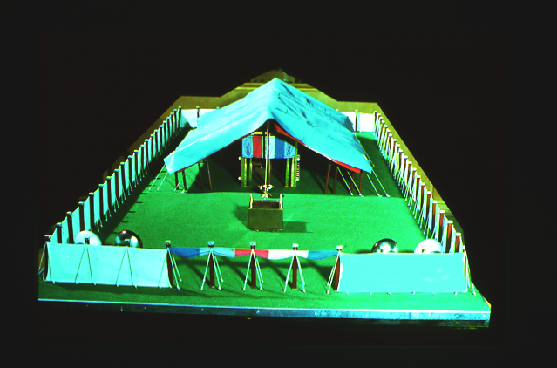
7
Nom. 13
MOÏSE A BESOINT D’UNE NOUVELLE INFORMATION!
MOÏSE demande des représentations pour les tributs.
MOÏSE
Exode
Sinaï
M - C - C
KadèsBarné
40
Le Tabernacle dans le Désert
Handbook pg. 26-29
16
2

Slide 18
7
Nom. 13; Deut. 1:19-23
DES QUESTIONS SIMPLES…
Comment est-ce que“LE PAYS” est?
Qui sont ces habitants?
Fleuves et reseaux?
Colignes et forêts?
MOÏSE
Exode
Sinaï
M - C - C
KadèsBarné
Terres fertiles?
40
Nouritures?
Handbook pg. 26-29
17
6

Slide 19
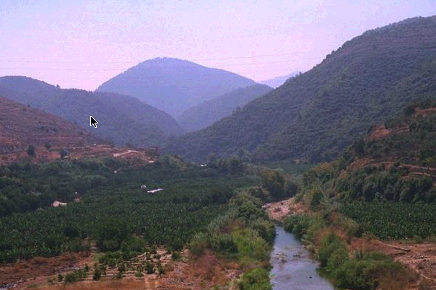
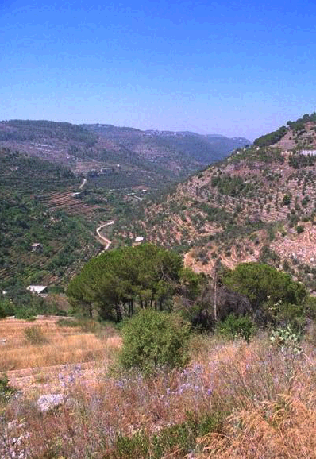
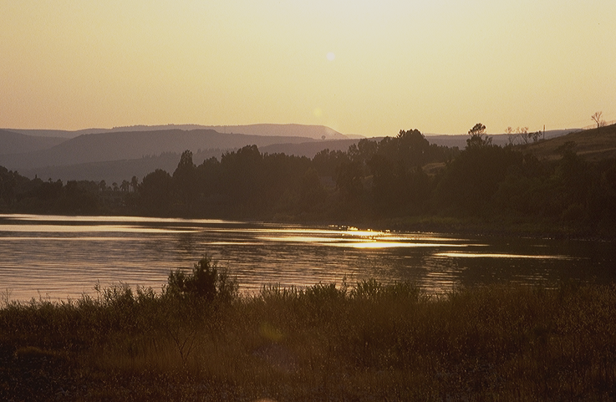
Nom. 13
DECORER
LA
SCÈNE
MS
N(A)
H
NORD DANS LE SUD DU LEBANON D’AUJOURD’HUI…
MG
C
ER
LA ROUTE DES ESPIONS
B
J
MN
MOÏSE
MME
Exode
Sinaï
E
M - C - C
KadèsBarné
KB
U
40
MM
GP
MR
Handbook pg. 26-29
18

Slide 20
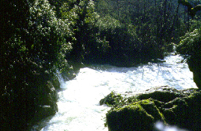
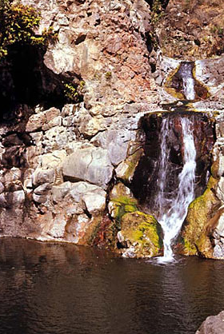
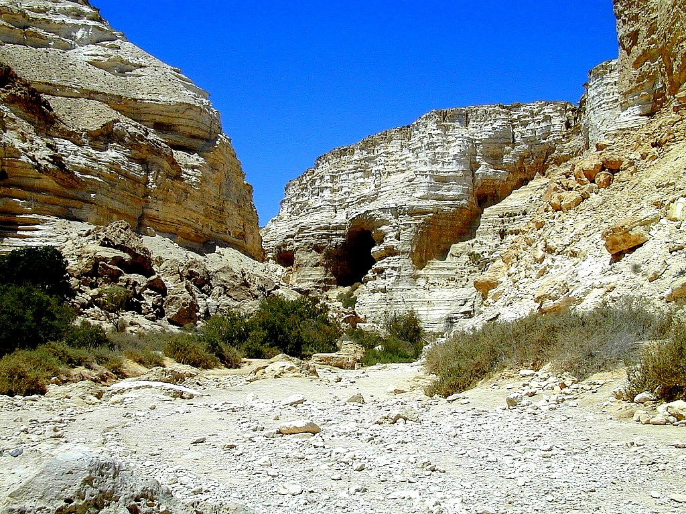
Nom. 13
DECORER
LA
SCÈNE
MM
N(A)
H
…DU SUD À KADÈS BARNÉ.
MG
C
ER
LA ROUTE DES ESPIONS
B
J
MN
MOÏSE
MME
Exode
Sinaï
E
M - C - C
KadèsBarné
KB
U
40
MS
MR
Handbook pg. 26-29
19

Slide 21
Nom. 13:26-14:9
DECORER
LA
SCÈNE
La situation est ici:
MS
DOUZE ESPIONS: DEUX REPORTS
10 ESPIONS: UNE OPINION MAJORITÉ
PAYS DE LAIT ET DE MIEL!
GÉANTS DANS LE PAYS!
RETOURNER EN EGYPTE!
2 ESPIONS: UNE OPINION MANORITÉ
PAYS DE LAIT ET DE MIEL!
GÉANTS DANS LE PAYS!
DIEU EST AVÈC NOUS!
N(A)
H
SG
C
ER
B
J
MN
MOÏSE
DS
Exode
Sinaï
E
M - C - C
KadèsBarné
KB
U
40
MS
PG
ALLORS...ALLONS SI!!!!!
RS
Handbook pg. 26-29
20
12

Slide 22
Nom. 14:20
DECORER
LA
SCÈNE
Here’s the situation:
MS
TWELVE SPIES: TWO REPORTS
10 SPIES: A MAJORITY OPINION
LAND OF MILK AND HONEY!
GIANTS IN THE LAND!
GO BACK TO EGYPT!
2 SPIES: A MINORITY OPINION
LAND OF MILK AND HONEY!
GIANTS IN THE LAND!
GOD IS WITH US!
N(A)
VOYAGE ANULLÉ!
H
SG
C
ER
B
J
MN
MOïSE
DS
Exode
Sinaï
E
M - C - C
KadèsBarné
KB
U
40
MS
PG
SO...LET’S GO!!!!!
RS
Handbook pg. 26-29
21

Slide 23
7
Nom. 32:13
MOÏSE
ca. 1500 A.C.
EXODE
SINAÏ
AJMJ
M - C - C
KADÈS BARNÉ
40
MOÏSE
Exode
Sinaï
M - C - C
KadèsBarné
40
40
Handbook pg. 26-29
22

Slide 24
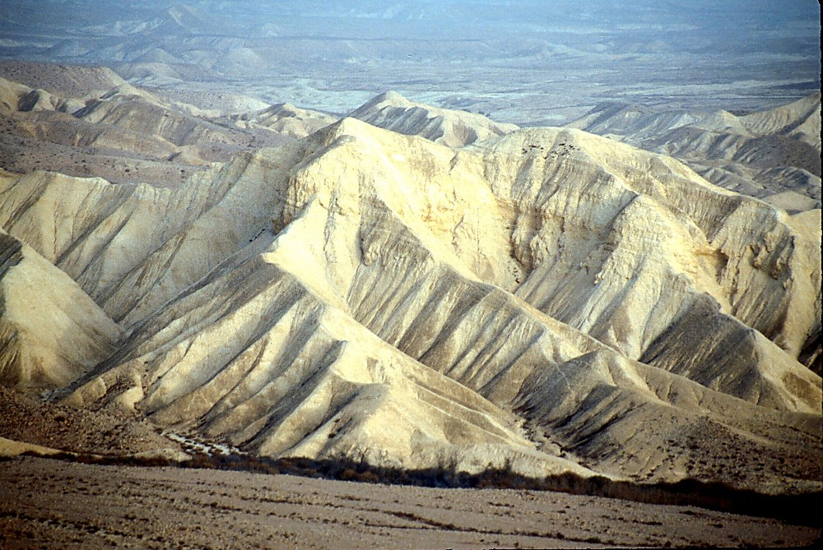
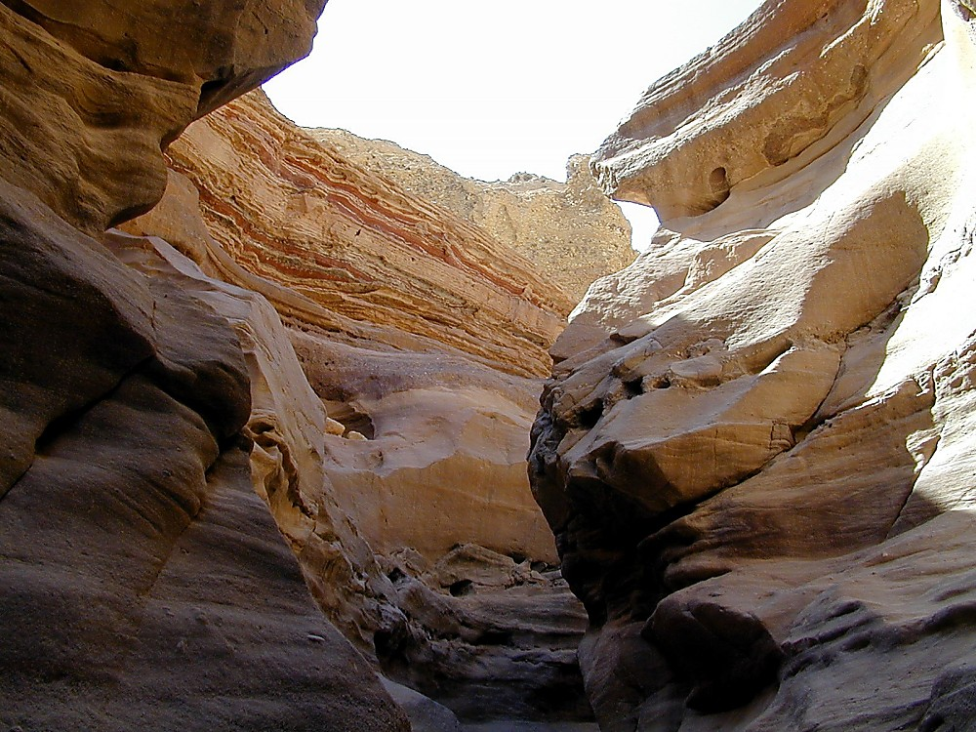
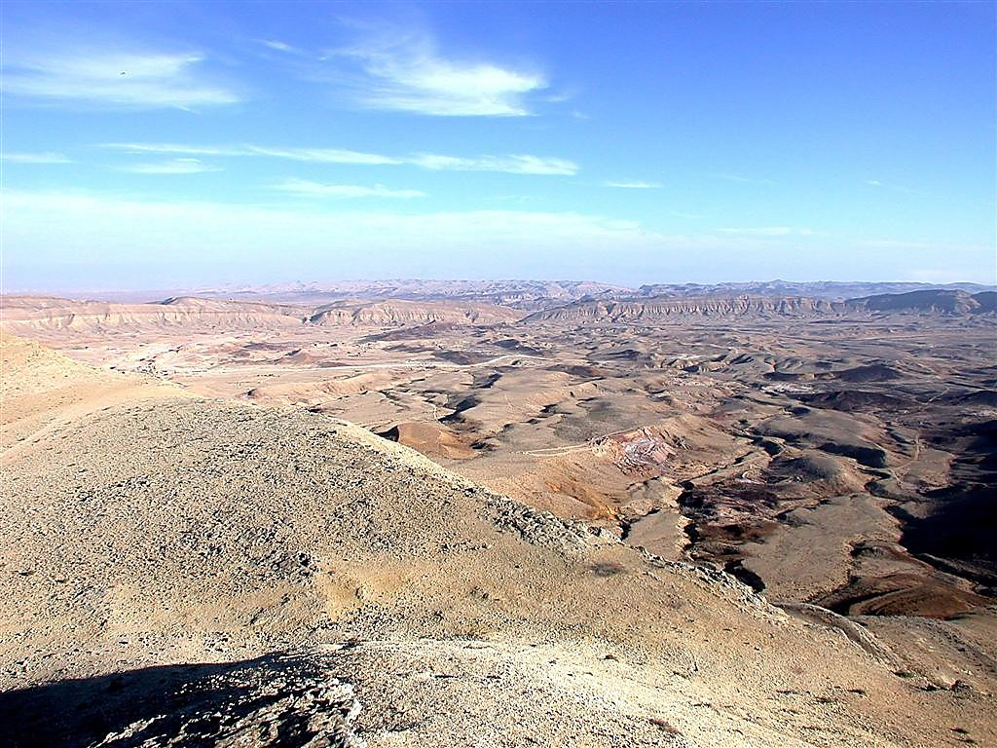
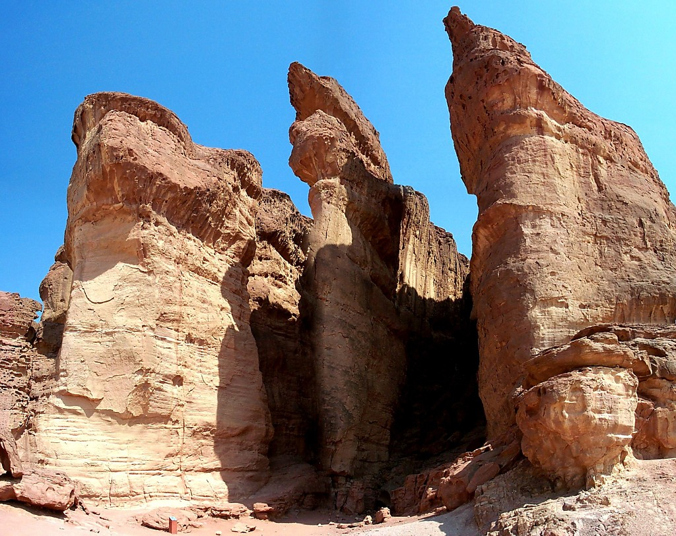
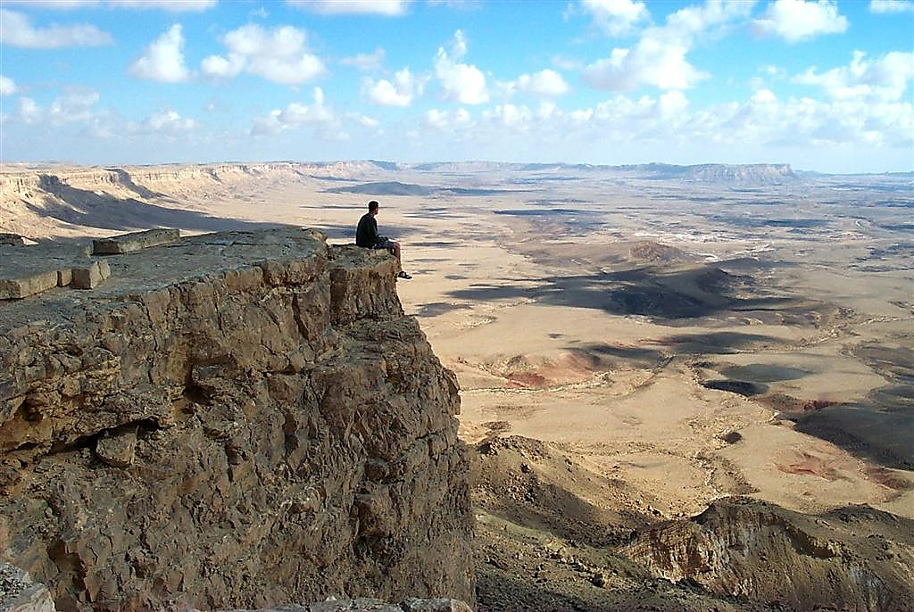
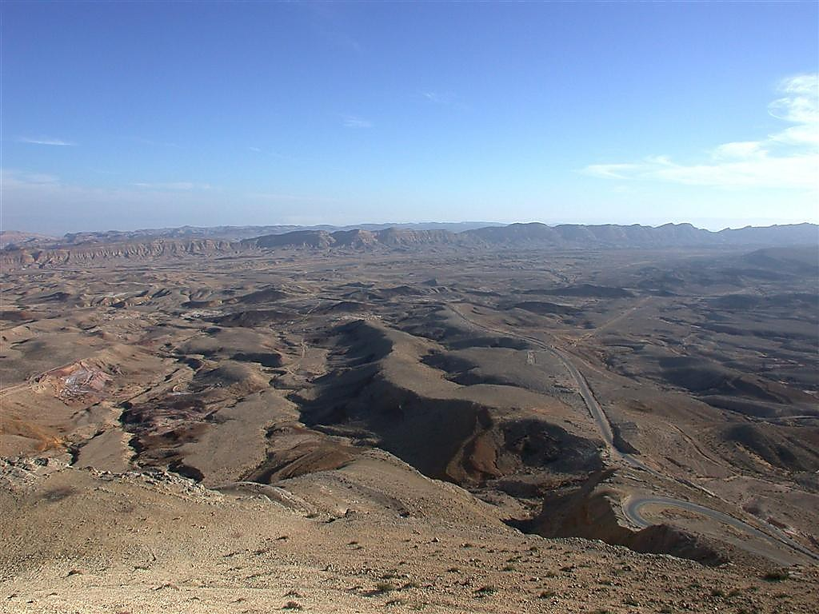
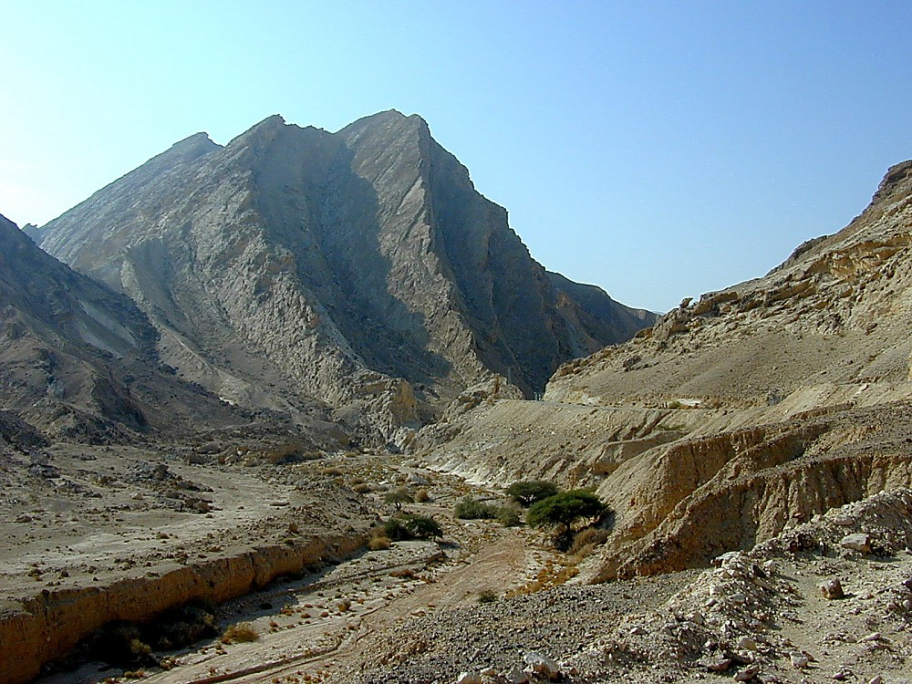
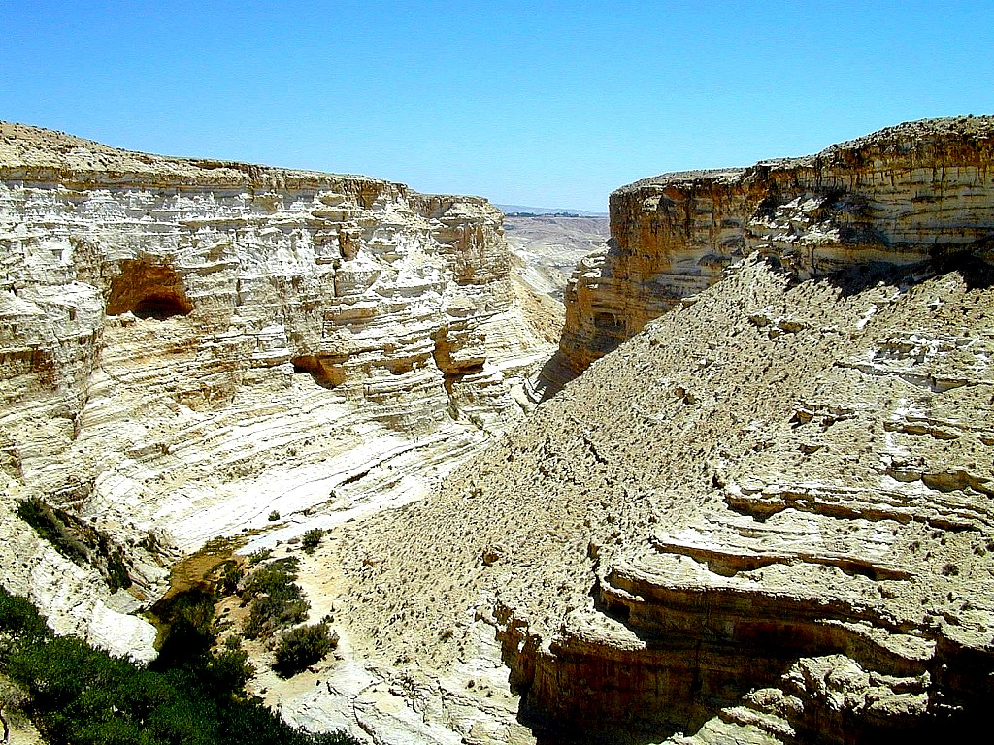
Nom. 32:13
DRESSING
THE
STAGE
TU DIS… 40 ANS?
LA BAS?
TU DIS… 40 ANS?
LA BAS?
TU DIS… 40 ANS?
LA BAS?
MOÏSE
Exode
Sinaï
M - C - C
KadèsBarné
40
40
Handbook pg. 26-29
23
1

Slide 25
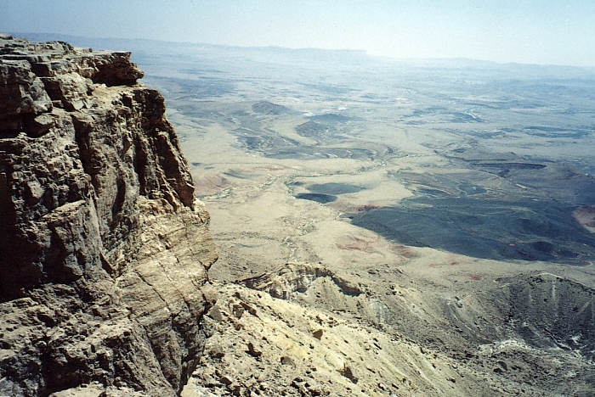
Nom. 32:13
DECORER
LA
SCÈNE
POURQUOI?
DÉSOBÉISSANCE!
13
35
34
24
33
30
9
28
25
8
31
5
26
29
27
40
32
4
6
3
10
23
22
39
7
2
21
16
15
20
19
38
18
14
17
11
1
36
12
37
INCRÉDULITÉ!
MOÏSE
Exode
Sinaï
M - C - C
KadèsBarné
40
40
LES BALADES DÉSERTÉES
Handbook pg. 26-29
24
3

Slide 26
Deut. 32: 48-49
DECORER
LA
SCÈNE
MM
N(A)
H
MG
C
FE
MN
B
J
MN
MOïSE
MME
Exode
Sinai
E
M - C - C
KB
KadèsBarné
40
U
40
MM
GP
MR
Handbook pg. 26-29
25

Slide 27
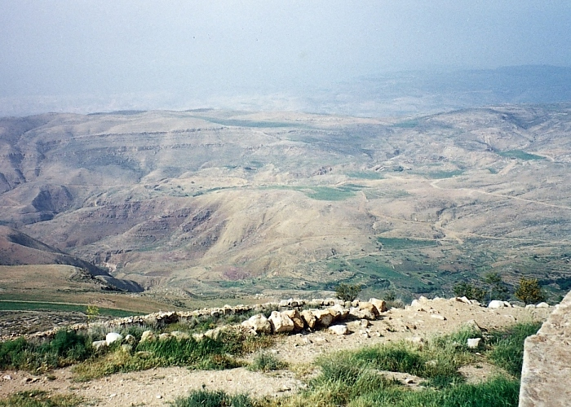
Deut. 34:1
MOïSE
Exode
Sinai
M - C - C
KadèsBarné
40
40
Regardant dans “Le Pays de Promèsse” Du Haut Mont Nébo
Handbook pg. 26-29
26
1

Slide 28
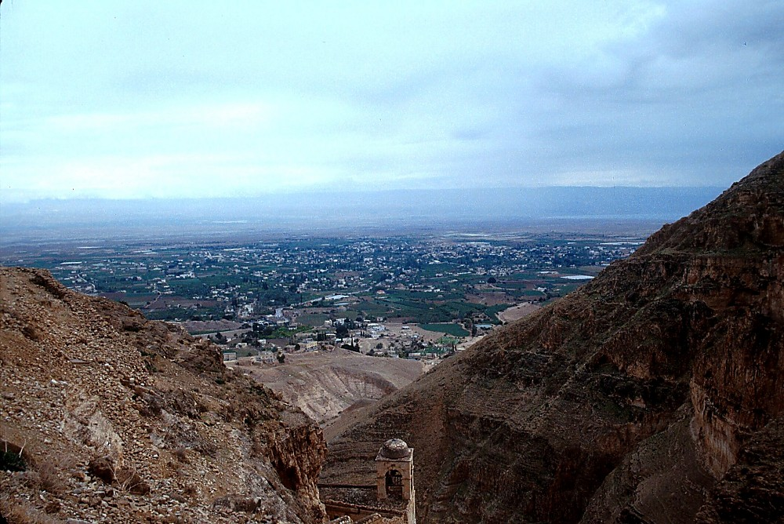
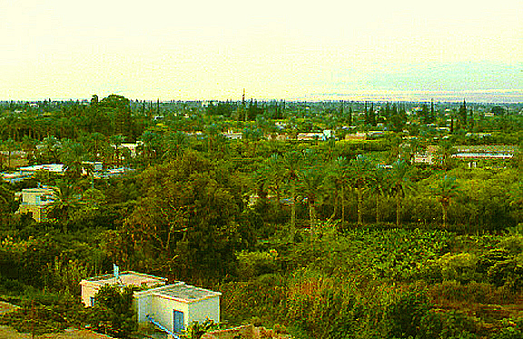
Deut. 34:1
Mt. Nébo À partie du Jourdain
MOïSE
Exode
Sinai
M - C - C
KadèsBarné
40
40
De Jéricho...
Regardant à travers le Fleuve Jourdain vers le Mt. Nébo
Handbook pg. 26-29
27
1

Slide 29
7
MOÏSE
ca. 1500 A.C.
EXODE
SINAÏ
AJMJ
M - C - C
KADÈS BARNÉ
40
MOïSE
LC
Exode
5 SERMONS
Sinai
M - C - C
KadèsBarné
40
40
5 Sermons
Deut. 30: 1-10
LE PAYS D’ALLIANCE
DEUTÉRONOME: DEXIÈME LOI!
LEUR HERITAGE UNIQUE NATIONALE!
COMMENT ILS VONT VIVRE
A UNE GÉNÉRATION NOUVELLE ET JEUNE
QUI SONT ILS!
QUI EST LEURS DIEU?
Handbook pg. 26-29
28
8

Slide 30
7
Deutéronome 30
LE PAYS (PALESTINIEN) PROMÈSES
⁵ L'Éternel, ton Dieu, te ramènera dans le pays que possédaient tes pères, et tu le posséderas; il te fera du bien, et te rendra plus nombreux que tes pères.
MOÏSE
Exode
⁶ L'Éternel, ton Dieu, circoncira ton coeur et celui de vos descendants et tu aimeras l'Éternel, ton Dieu, de tout ton coeur et de toute ton âme, afin que tu vives. (NIV)
Sinaï
M - C - C
KadèsBarné
40
40
5 Sermons
Handbook pg. 26-29
29
2

Slide 31

L’Alliance d’ Abraham
(“L’Appelle”)
Genèse 12:1-3
MOÏSE
PAYS
POSTÉRITÉ
BÉNÉDICTION
Exode
Sinaï
M - C - C
KadèsBarné
40
PAYS
40
5 Sermons
Deutéronome
30:1-10
30

Slide 32
7
Gen. 1- Deut. 34
CRÉATION
ANARCHIE
1er Homme et Femme
1st Sin
C
1er Evangel
1ere Famille
ROYAUTÉ
(1000 A.C.)
1ere Meutre
Deluge/l’Arc en ciel
Tour
ABRAHAM
C 7 S J
L’APPELLE
AC
L - S - B
I - I
3 SOCIETIÉS
J - E
12
CAPTIVITÉ
7 = 4 + 3
JOSEPH
MOïSE
Esclavage
Exode
4 PERSONES
430
Sinaï
M - C - C
MOïSE
(500 A.C.)
KadèsBarné
40
Exode
S
S
SILENCE
40
Sinaï
5 Sermons
M - C - C
KadèsBarné
JÉSUS
40
40
LC
5 Sermons
J
JOSUÉ
31

Slide 33
7
Josué. 1:1
AJMJ
La
QUARTRIÈME
des
4 PERSONES
est:
?
32

Slide 34
7
Josué. 1:1
AJMJ
La QUATRIÈME
des
4 PERSONES
est:
“JOSUÉ”
33

Slide 35
Josué. 1:1
DATE APPROXIMATÉE :
ABRAHAM-JOSEPH 2000 A.C.
MOÏSE-JOSUÉ 1500 A.C.
34

Slide 36
7
Josué. 1:1
CRÉATION
ABRAHAM
ABRAHAM
ABRAHAM
JOSEPH
“A Jouer
Mon Jouet”
ABRAHAM
MOÏSE
JOSUÉ
ANARCHIE
ROYAUTÉ
CAPTIVITÉ
SILENCE
JÉSUS
Handbook pg. 29-31
35

Slide 37
7
Josué. 1:1
JOSUÉ
AJMJ
JOSUÉ
Handbook pg. 29-31
36

Slide 38
Josué. 1:4
DECORER
LA
SCÈNE
MM
LA PROMÈSSE DE DIEU À JOSUÉ:
N(A)
H
DU DÉSERT AU LIBAN…
MG
C
FE
B
J
MN
JOSUÉ
MME
E
KB
U
...DE L’EUPHRATE À “LA GRANDE MER”
MM
GP
MR
Handbook pg. 29-31
37
2

Slide 39
Josué. 1:11
DECORER
LA
SCÈNE
MM
N(A)
LE PAYS
H
“JOSUÉ…
DEVANCE
POUR
POSSÉDER LE
PAYS!”
MG
C
FE
B
J
MN
JOSUÉ
MME
E
KB
U
MM
GP
MR
Handbook pg. 29-31
38

Slide 40
Josué. 1:11
DECORER
LA
SCÈNE
MM
N(A)
LE PAYS
H
MG
DU MT. NÉBO… JOSUÉ ET SES HOMMES DOIVENT CROISER
LE FLEUVE JOURDAIN
C
FE
B
J
MN
JOSUÉ
MME
Jéricho/Aï
E
KB
U
MM
GP
MR
Handbook pg. 29-31
39

Slide 41
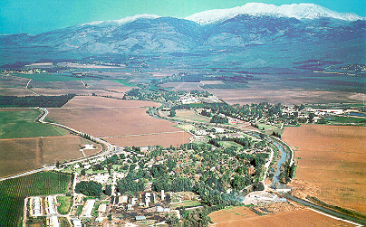
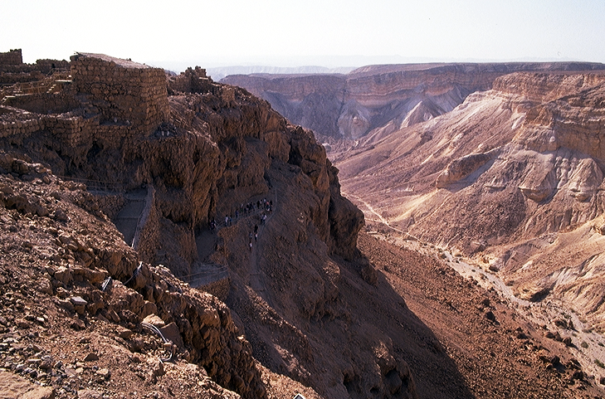
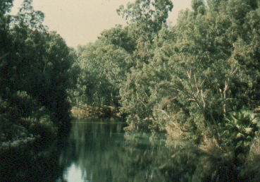
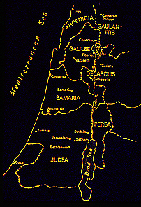
Josué. 1:16
La Conquérance Géographic de Josué...
JOSUÉ
Jéricho/Aï
Handbook pg. 29-31
40
4

Slide 42
7
Josué. 6-8
JOSUÉ
JÉRICHO / AÏ
AJMJ
JOSUÉ
Jéricho/Aï
Handbook pg. 29-31
41

Slide 43
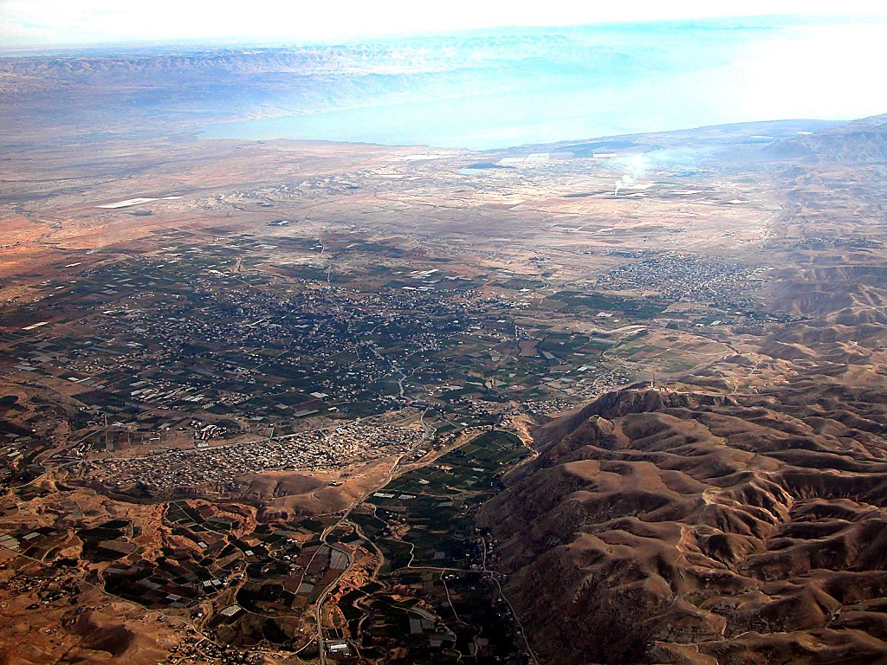
MER MORTE
FLEUVE JOURDAIN
JÉRICHO MODERNE
JOSUÉ
Jéricho/Aï
ANCIENT JÉRICHO
Du Jéricho...
Régardant à Travers le Fleuve Jourdain
Handbook pg. 26-29
42

Slide 44
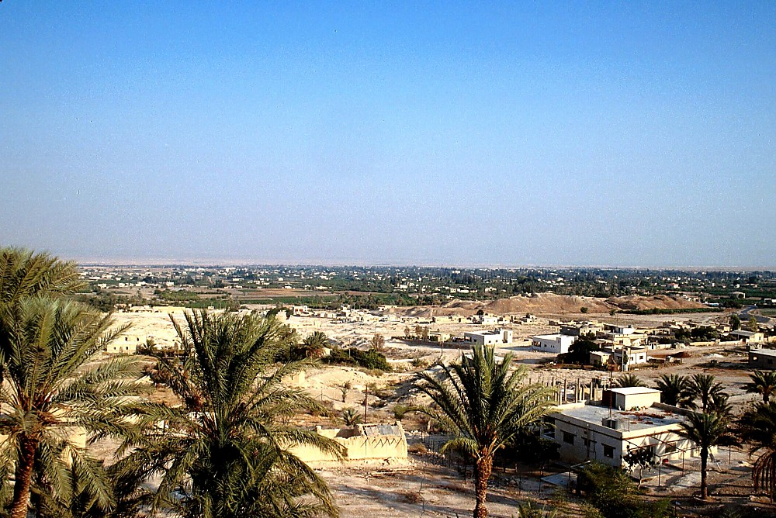
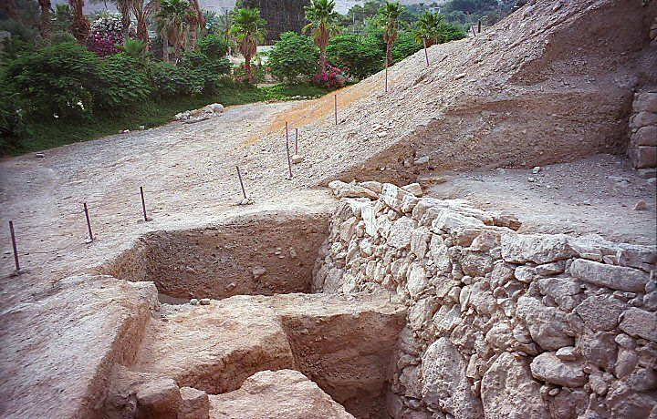
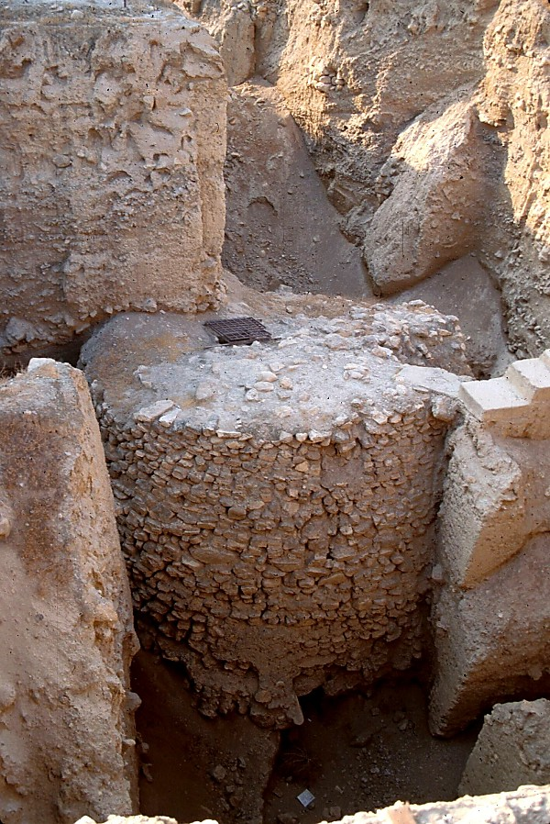
JOSUÉ
Jéricho/Aï
Jéricho: Ses Ancients Rémains
Handbook pg. 29-31
43
1

Slide 45
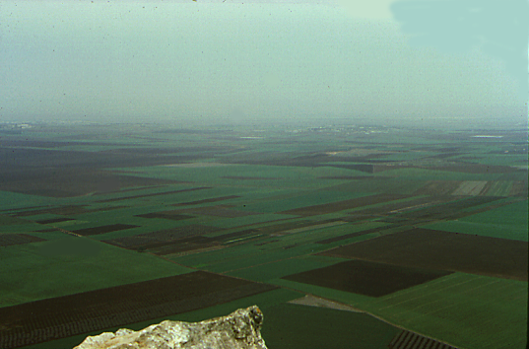
7
Josué. 17:16
De La Vallée de Jizréel du Mont Tabour
JOSUÉ
Jéricho/Aï
Voici le Lait et le Miel !
Handbook pg. 29-31
44

Slide 46
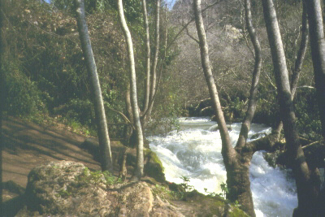
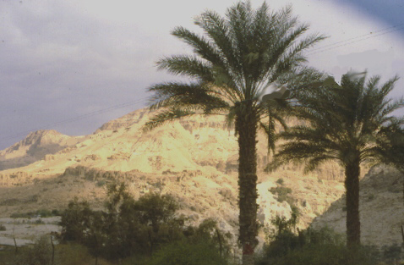
…de Dan au Nord...
À travers sept ans de querre dure…
JOSUÉ
Jéricho/Aï
…de Beth-Schéan au Sud...
Handbook pg. 29-31
45
2

Slide 47
7
Josué 14:5
JOSUÉ
JÉRICHO / AÏ
LE PAYS PARTAGÉ
AJMJ
JOSUÉ
Jericho/Aï
Le Pays Partagé
Handbook pg. 29-31
46

Slide 48
7
Josué. 13:1-21: 13:43
La Grande Mer
ASER
NEPHTALI
ZABULON
Mer de Galilée
Chaque tribu s’est installé, étant prêt d’apprendre dans le nouveau pays de l’héritance d’Abraham’
Mt. Tabor
Mt. Carmel
ISSACAR
DESCENDANTS DE JOSEPH
LE PAYS DE CANAAN FUT PARTAGÉ!
Mt. Gilboa
MANASSÉ
MANASSÉ
JOSUÉ
ÉPHRAÏM
Jéricho/Aï
Le Pays Partagé
DAN
BENJAMIN
GAD
JUDA
Hébron
LÉVI: Que des villes pour y vivre; ils sont chargés pour le Tabernacle!
Mer Morte
RUBEN
SIMÉON
Handbook pg. 29-31
47
13

Slide 49
7
Juges 17:6
La Grande Mer
ASER
NEPHTALI
ZABULON
“ Chacun faisait ce qui lui semblait bon.”
ISSACAR
MANASSÉ
MANASSÉ
JOSUÉ
ÉPHRAÏM
Jéricho/Aï
Pays Partagé
DAN
BENJAMIN
GAD
JUDA
LÉVI: Que des villes pour y vivre; ils sont chargés pour le Tabernacle!
RUBEN
SIMÉON
Handbook pg. 29-31
48

Slide 50
DATE APPROXIMATÉE :
ABRAHAM-JOSEPH 2000 A.C.
MOÏSE-JOSUÉ 1500 A.C.
JOSUÉ
Jéricho/Aï
Pays Partagé
49

Slide 51
7
Gen 1 - Josué 24
CRÉATION
ANARCHIE
1er Homme et Femme
1st Sin
C
1er Evangel
1er Famille
ROYAUTÉ
(1000 A.C.)
1er Meutre
Deluge/l’Arc en Ciel
Tour
ABRAHAM
(2000 B.C.)
C 7 S J
L’Appelle
AC
L - S - B
I - I
3 SOCIETÉS
J - E
12
CAPTIVITÉ
7 = 4 + 3
JOSEPH
JOSUÉ
Esclavage
Jéricho/Aï
4 PERSONES
430
Pays Partagé
MOÏSE
(1500 A.C.)
(500 A.C.)
Exode
S
S
SILENCE
Sinaï
M - C - C
KadèsBarné
JÉSUS
40
40
LC
5 Sermons
J
JOSUÉ
Jéricho/Aï
Pays Partagé
50
2

Slide 53


La Bible…En Base • BibleStudyDownloads.org
avoir cette presentation gratuitement
Notes:
The Bible…Basically (bb)

